Slide 1
Úvodní jazykový seminář morfologie: adverbia, synsémantika a citoslovce

Slide 2
adverbia
většinou řazena mezi autosémantika a neohebné slovní druhy
× stupňování
× u výjimečných případů určité fragmentární tvary vlastní analogickým substantivům
vystačím si s málem, horem dolem
většinou pochází z ustrnulých tvarů podstatných jmen (kolem)
pojmenovávají okolnosti (příznaky příznaků)
syntakticky jsou velmi často příslovečnými určeními

Slide 3
adverbia

Slide 4
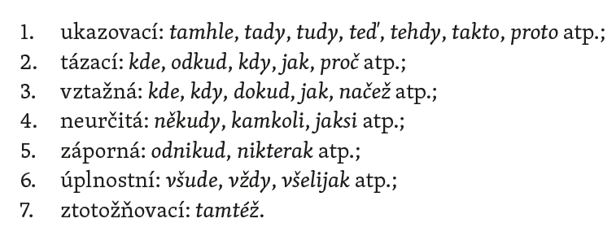
adverbia
zájmenná adverbia: mají deiktickou funkci

Slide 5
predikativa
„jedenáctý slovní druh“
funguje vždy jako součást predikátu (větná adverbia)
a) stav prostředí nebo jedince
je mu smutno
× smutně se usmál
venku je horko
× horko sužovalo celou zemi
b) modální hodnocení děje
je nutno
je třeba
je nabíledni
lze/nelze (dnes už bez pomocného slovesa; existuje bylo lze)

Slide 6
adverbia
Proč jsi nepřišel?
Byla technicky zdatná.
Žil daleko odtud.
Jede tam studijně.
Je závažně nemocná.
Říkám ti to naposled.
Má časově náročnou práci.
Jsem strašně naštvaná.

Slide 7
adverbia
Proč jsi nepřišel? zájmenné ADV příčiny + ADV tázací
Byla technicky zdatná. ADV zřetele
Žil daleko odtud. 1. ADV místa
2. zájmenné ADV místa + ukazovací
Jede tam studijně. 1. zájmenné ADV místa + ukazovací
2. ADV účelu
Je závažně nemocná. ADV míry
Říkám ti to naposled. ADV času
Má časově náročnou práci. ADV zřetele
Jsem strašně naštvaná. ADV míry
× Jsem fakt naštvaná. částice modální

Slide 8
adverbia
vždy × vždycky
podle slovníků stejná stylová planost

Slide 9
synsémantika
slovní jednotky, které „fungují“ jen v kontextu, ve větším celku
co znamenají „fungují“?
kontext specifikuje jejich význam ze spektra potenciálních významů
na → na stole → hrnek na stole (statická lokalizace, umístění na povrchu)
na → těšit se na → součást slovesné vazby
spory o to, co je „význam“ u předložek
https://www.czechency.org/slovnik/SYNS%C3%89MANTIKUM: „slova významově závislá, jejichž význam se plně rozvíjí až ve spojení s autosémantiky“
prepozice, konjunkce, většinou partikule (někdy pronomina, blízko jsou i pomocná slovesa, modální/fázová)

Slide 10
prepozice
primární × sekundární
geneze formou prepozici(on)alizace (= jazyková změna: gramatikalizace)
ze SUBST: petrifikované tvary, často Instr (vzhledem k, během, prostřednictvím)
z přechodníků (vyjma, počítajíc v to)
z adverbií
kombinace
konjunkce
hypotaktické
parataktické
u souvětí nestávají na samém začátku

Slide 11
parataktické spojky
spojky slučovací – a, i, ani, nebo, či, přímo, nadto, ani–ani, jak–tak, hned–hned, jednak–jednak, zčásti–zčásti
spojky odporovací – ale, avšak, však, leč, nýbrž, naopak, jenomže, jenže
spojky stupňovací – i, ba, ba i, ba ani, nadto, dokonce, nejen – ale i, nejen – nýbrž i
spojky vylučovací – nebo, anebo, buď-nebo
spojky vysvětlovací – totiž, vždyť
spojka příčinná – neboť, vždyť, totiž, však také
spojky důsledkové – proto, a proto, a tak, tudíž, a tudíž, tedy, a tedy

Slide 12
částice
modální: asi, pravděpodobně, určitě
modifikační: prostě, vlastně, ale
vytýkací: zejména, hlavně, už
fungují jako rematizátory: signalizují réma výpovědi
přací: nechť, kéž
strukturační: zaprvé / za prvé, především

Slide 13
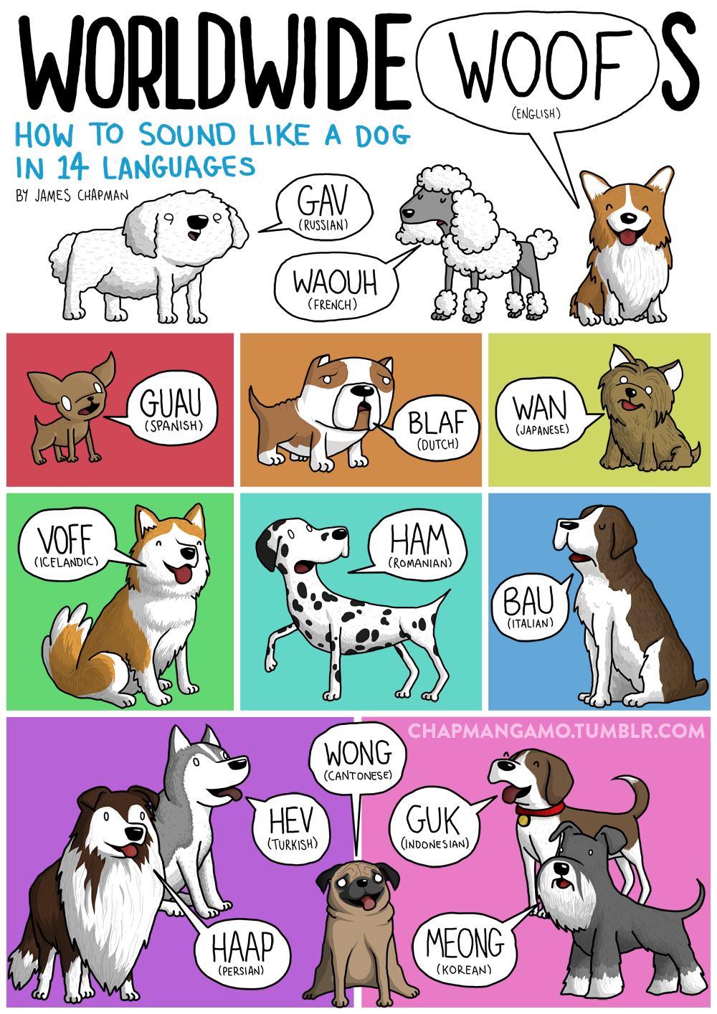
citoslovce
tvoří samostatné, rudimentární výpovědi nevětné povahy (větné ekvivalenty)
jsou autosémantická
nefungují jako VČ
dějová: haf, bum, elá hop
stavová/emocionální: au, sakra, jejdanánku
interakční: na, tumáš, čau

Slide 14
hranice slovních druhů
určité výrazy nabývají vlastnosti typické pro jiné slovní druhy a ztrácejí vlastnosti původního (translačního) slovního druhu
přesto jsou slovní druhy prostupné a tvoří jádra a periferie
velmi produktivní
prepozici(on)alizace
partikulizace
samozřejmě, určitě, vůbec
i ze vsuvek (parentezí): prosím, myslím, tuším, dalo by se říct
ty vole?

Slide 15
zajímavější případ hraniční slovnědruhové příslušnosti
CESTOU
PREP?
Rozhodli se zřejmě jít cestou fotbalu, pokusí se ho podpořit.
Vodafone jde cestou velkých inovací
[…] je pravděpodobné, že se budeme bránit cestou Nejvyššího a Ústavního soudu
malé venkovské školy, když přistoupily na tzv. úsporná opatření cestou zrušení některého ročníku
SUBST jen kvůli možnému rozvití?
Já bych se chtěl touhle cestou omluvit Daliborovi
Chtěla bych touto cestou poděkovat dvěma příslušníkům Policie ČR
chce se bránit třeba i soudní cestou
Soudní cestou se mi podařilo věci získat zpět
je odhodlaná vydobýt si účast třeba právní cestou
ADV?
Cestou necestou se tatrovka hnala španělským blátem za vítězstvím
Naložili ho do osobního auta , vozili cestou necestou

